Slide 1
Цель курса
Освоение теоретических основ современных физико-химических методов анализа, аналитических методов и приёмов и их применения для анализа конкретных практических объектов
Задачи курса
1. Изучение свойств аналитического сигнала и его основных характеристик.
2. Изучение теоретических основ спектральных, физико-химических и радиологических методов анализа.
3. Получение практических навыков проведения простейших анализов, оформления протоколов (отчетов)

Slide 2
ЛИТЕРАТУРА
Основная
Дорохова Е.Н., Прохорова Г.А. Аналитическая химия. Физико-химические методы анализа.: Учеб. для почвенно-агрохим. Спец. Ун-тов и вузов.- М.: Высш. Шк., 1991.- 256 с.
Васильев В.П. Аналитическая химия: В 2 книгах книга 2: Физико-химические методы анализа. Дрофа" - 2005, 383 с.
Вилков Л.В., Пентин Ю.А. Физические методы исследования в химии. Структурные методы и оптическая спектроскопия: Учеб. М.: Высш. шк., 1987. 366 с.
Вилков Л.В., Пентин Ю.А. Физические методы исследования в химии. Резонансные и электрооптические методы. М.: Высш. шк., 1989. 288 с.
Драго Р. Физические методы в химии: В 2 т. М.: Мир, 1981. Т. 1, 2.
Кузьменко Н.Е. Гл. 11. Спектроскопические методы // Основы аналитической химии. Кн. 2. Методы химического анализа. М.: Высш. шк., 1996. С. 199–352.
Калинников В.Т., Ракитин Ю.В. Введение в магнетохимию. М.: Наука, 1980.
Каренман И.М. Фотометрический анализ. Методы определения органических соединений. М., Химия 1975. 360

Slide 3
Дополнительная
Тюлин В.И. Колебательные и вращательные спектры многоатомных молекул. М.: Изд-во Моск. ун-та, 1987. 204 с.
Лакович Дж. Основы флуоресцентной спектроскопии. М.: Мир, 1986., 496 с.
Сергеев Н.М. Спектроскопия ЯМР: Учеб. пособие. М.: Изд-во Моск. ун-та, 1981. 279с.
Бучаченко А.Л. Химическая поляризация электронов и ядер. М.: Наука, 1974. 246 с.
Гюнтер Х. Введение в курс спектроскопии ЯМР. М.: Мир, 1984. 478 с.
Семин Г.К., Бабушкина Т.А., Якобсон Г.Г. Применение ядерного квадрупольного резонанса в химии. Л.: Химия, 1972. 536 с.
Зенкевич И.Г., Иоффе Б.В. Интерпретация масс-спектров органических соединений. Л.: Химия, 1986. 174 с.
Сидоров Л.Н., Коробов М.В., Журавлева Л.В. Масс-спектральные термодинамические исследования. М.: Изд-во Моск. ун-та, 1985. 208 с.
Вульфсон Н.С., Заикин В.Г., Микая А.И. Масс-спектрометрия органических соединений. М.: Химия, 1986. 311 с.
Казицына Л.А., Куплетская Н.Б. Применение УФ, ИК, ЯМР и масс-спектроскопии в органической химии. М.: Изд-во Моск. ун-та, 1979, 240 с.; Сильверстейн Р., Басслер Г., Моррил Т. Спектрометрическая идентификация органических соединений. М.: Мир, 1977, 590 с.
Грибов Л.А., Баранов В.И., Эляшберг М.Е. Безэталонный молекулярный спектральный анализ. Теоретические основы. 2002. Твердый переплет. 320 с.

Slide 4
Лекция 1. ВВЕДЕНИЕ
1. АНАЛИТИЧЕСКИЙ СИГНАЛ И ЕГО ОСНОВНЫЕ ХАРАКТЕРИСТИКИ

Slide 5
Определение аналитического сигнала.
Объекты анализа.
Проба, образец.
Образец — обособляемая единица исследуемого объекта
Проба — количество нештучного товара или часть образца, отобранное из контролируемой партии, тождественное по составу и свойствам партии
Точечная проба — проба, взятая единовременно, характеризующая качество в одном объекте или тарном месте, в резервуаре или транспортном средстве
Объединенная проба — проба, полученная объединением нескольких точечных проб путем перемешивания в определенном соотношении, имеющая средние значения искомых характеристик
Объединенная проба делится на три части:
Аналитический образец используется для исследования. Арбитражный образец хранится (в течение срока годности товара) в опечатанном виде на случай арбитражных исследований.
Контрольный образец может быть использован (в течение срока годности товара), если первичное исследование было проведено неудачно.

Slide 6
Однородные и неоднородные образцы.
Элементный анализ и анализ фаз.
Количественный и качественный анализ, их задачи.
Интенсивные и экстенсивные свойства.

Slide 7
Способы улучшения аналитического сигнала (увеличения его специфичности)
Метод холостой пробы.
Концентрирование – операция (процесс), в результате которого повышается отношение концентрации или количества микрокомпонентов к концентрации или количеству макрокомпонентов
Физические методы разделения :
1 Метод отгонки (широко используют для удаления летучих веществ, например, солей аммония):
сублимация; плавление; замерзание; испарение.
2 Для отделения пустой породы применяют метод флотации, который основан на различии плотно-
стей основного вещества и примесей.

Slide 8
Химические:
1 Метод осаждения
2 Для отделения осадка широко используют центрифугирование.
3 Комплексообразование
Физико-химические
1 Хроматографическое разделение
2 Методы электролитического разделения
3 Метод экстрагирования

Slide 9
2. КЛАССИФИКАЦИЯ МЕТОДОВ АНАЛИЗА
1. По объектам анализа: неорганический и органический.
2. По цели: качественный и количественный.
Методы качественного и количественного анализа, позволяющие определить в анализируемом веществе содержание отдельных элементов, называют элементным анализом;
функциональных групп –функциональным анализом; индивидуальных химических соединений, характеризующихся определенной молекулярной массой, – молекулярным анализом.

Slide 10
2. КЛАССИФИКАЦИЯ МЕТОДОВ АНАЛИЗА
Совокупность разнообразных химических, физических и физико-химических методов разделения и определения отдельных структурных (фазовых) составляющих гетерогенных систем, различающихся по свойствам и физическому строению и ограниченных друг от друга поверхностями раздела, называют фазовым анализом.

Slide 11
2. КЛАССИФИКАЦИЯ МЕТОДОВ АНАЛИЗА
3. По используемым свойствам аналитического сигнала (способу выполнения):
химические,
физико-химические (инструментальные) методы и
физические (ядерно-физические и радиохимические
.
4 По массе пробы:
макро– (>> 0,10г), полумикро– (0,10 – 0,01г), микро– (0.01 – 10⁻⁶ г), ультрамикроанализ (< 10⁻⁶ г )

Slide 12
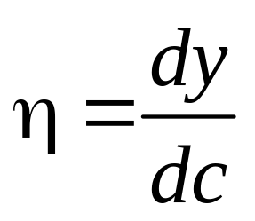
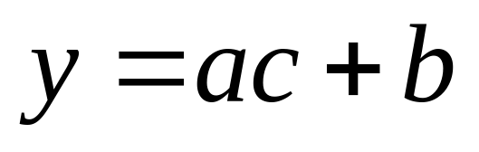
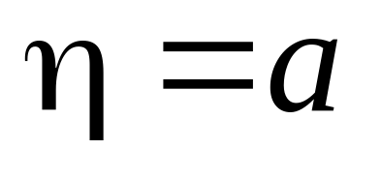
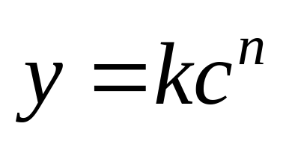
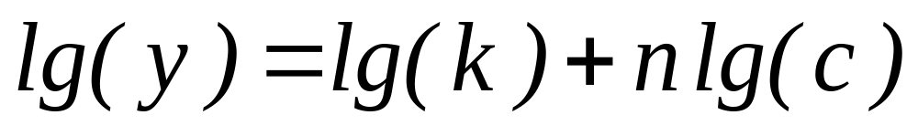
3. ОСНОВНЫЕ ХАРАКТЕРИСТИКИ МЕТОДОВ
КОЛИЧЕСТВЕННОГО АНАЛИЗА
ЧУВСТВИТЕЛЬНОСТЬ
- градуировочный график
Нелинейная зависимость

Slide 13
ВОСПРОИЗВОДИМОСТЬ – параметр, отражающий наличие случайных ошибок в измерениях и показывающий степень разброса повторных (параллельных) измерений.
Количественными характеристиками воспроизводимости служат:
отклонение от среднего результата серии измерений и
размах выборки (разность между максимальным и минимальным значением).

Slide 14
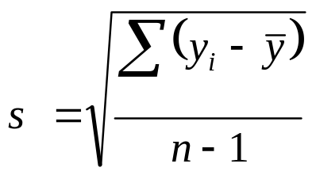
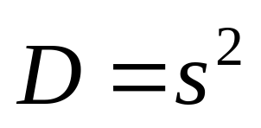
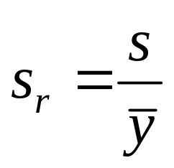
Если разброс значений описывается функцией Гаусса, то для оценки воспроизводимости используют
Дисперсию D и
стандартное отклонение s или относительное стандартное отклонение s_{r}

Slide 15
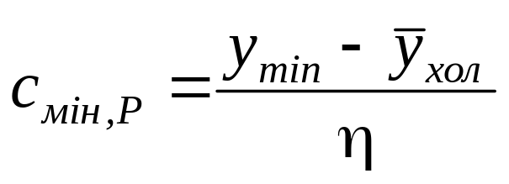

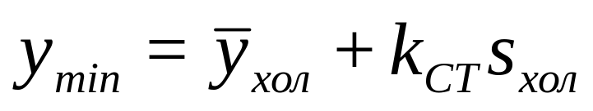
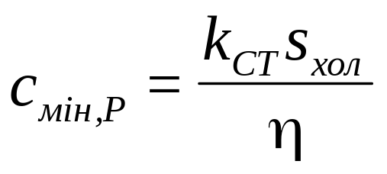
ПРЕДЕЛ ОБНАРУЖЕНИЯ
Y_{min} – предельное значение аналит. сигнала
- среднее знач. в холостом опыте
k_{СТ} – коэф. Стьюдента (∼ 2-3)

Slide 16
ПРАВИЛЬНОСТЬ
- параметр, характеризующий близость полученных и истинных значений измеряемой величины. Правильность определяется систематической погрешностью.

Slide 17
Источники систематических (методических) погрешностей:
неоднородность анализируемого материала,
неадекватное применение метода,
наличие примесей в анализируемом веществе и используемых растворителях,
неправильно выполненная калибровка

Slide 18
ПРИЕМЫ ВЫЯВЛЕНИЯ СИСТЕМАТИЧЕСКИХ ПОГРЕШНОСТЕЙ:
использование стандартных образцов,
варьирование условий,
проведение параллельных измерений,
проведение измерений различными методами.

Slide 19
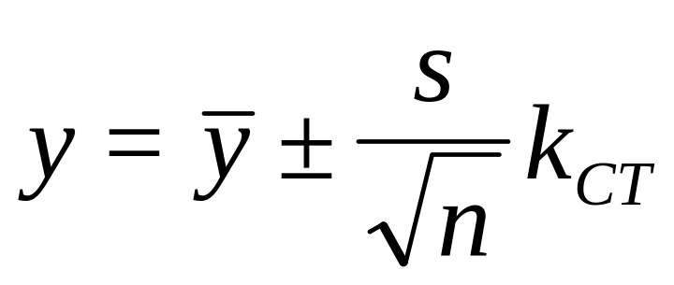
ПРЕДСТАВЛЕНИЕ РЕЗУЛЬТАТОВ

Slide 20
Требования, предъявляемые к методам анализа
Селективность
Экспрессность
Простота
Экономичность
Локальность
Автоматизация
Дистанционность

Slide 21
ОТБОР ПРОБ
При отборе проб руководствуются правилами, подробно описанными в ГОСТах, посвященных анализу этих материалов.
Перед исследованием вещество предварительно подготавливают к анализу. Отбор средней пробы является одной из важнейших подготовительных операций.
Его цель – получить относительно небольшое количество исходного вещества, в котором количественное содержание всех компонентов должно быть равно количественному содержанию их во всей массе анализируемого вещества

Slide 22
Общие принципы подготовки проб к анализу
Пробы, поступающие в лабораторию, осматривают, вскрывают упаковку и регистрируют в журнале
в соответствии с сопроводительной документацией, удостоверяющей объект.
При этом в лабораторном
журнале отмечается:
– дата поступления пробы;
– кто направил пробу для исследования;
– место и дата отбора;
– наименование пробы;
– характеристика пробы, взятая из акта отбора проб, включающая наружный осмотр, описание
упаковки и надписей на ней, морфологический состав, вес, цвет, запах, реакция на лакмус;
– основные причины возможного загрязнения;
– подпись лица, принявшего пробы для исследования

Slide 23
Основные этапы подготовки проб к анализу включают:
гомогенизацию, выделение анализируемых веществ, очистку и концентрирование экстракта
Перед взятием аналитических навесок из отобранных проб твердых, жидких, полужидких и вязких материалов необходимо провести гомогенизацию путем размола, дробления, измельчения, диспергирования, перемешивания

